Slide 1
INTRODUCTION
Norbert PERROT – Doyen du groupe STI de l’IGEN

Slide 2
Ce séminaire est dans la continuité de celui du 31 mars 2011 afin d’assurer un accompagnement de la mise en place du programme dont les finalités et objectifs n’ont peut-être pas été complétement appréhendés par les équipes pédagogiques.

Slide 3
Rappel : objectifs du programme de SI
Donner l’envie aux jeunes de poursuivre des études supérieures scientifiques et technologiques.
Participer à l’acquisition de démarches de l’ingénieur.
Favoriser une approche pluri disciplinaire.

Slide 4
Principes retenus pour la rénovation du programme de SI
Distinguer S-SI de STI2D, le premier étant plus conceptuel.
Ne pas se limiter aux seuls génie électrique et génie mécanique, en s’appuyant sur des systèmes pluri technologiques complexes et non uniquement mécatroniques.

Slide 5
Élaborer un programme tel que les activités de TP ne soient plus une finalité mais des modalités pédagogiques.
Gommer la difficulté liée à l’horaire de 8 heures.
S’appuyer sur le programme actuel tout en le rénovant dans ses contenus et sa présentation.

Slide 6
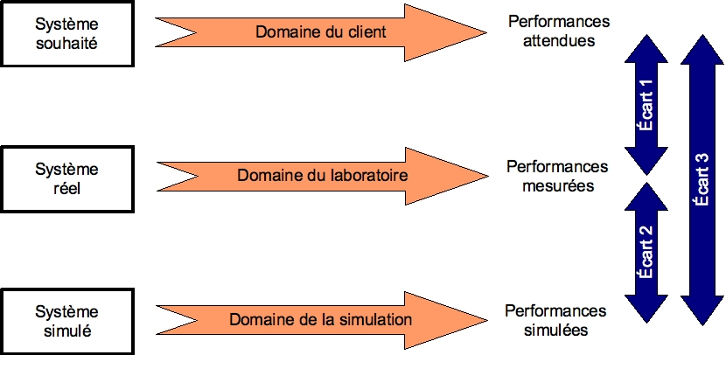
Proposer des architectures de solutions, sous forme de schémas ou d’algorigrammes.

Slide 7
Quatre temps forts vont ponctuer ce séminaire.

Slide 8
Évaluation – sujet zéro
Le programme précise les compétences à faire acquérir aux élèves. Des grilles permettant d’évaluer ces compétences seront présentées au cours de ce séminaire au regard d’un sujet zéro.
Les grilles, le sujet zéro et le guide d’élaboration d’un sujet doivent être diffusés aux professeurs.

Slide 9
Guide d’équipement
Afin de faciliter l’implantation des S-SI dans tous les lycées, et aussi parce que les activités de TP ne sont plus, dans l’esprit du nouveau programme, des finalités mais des modalités pédagogiques, le nouveau guide d’équipement privilégie des équipements plus « légers » qu’actuellement.

Slide 10
Les supports d’enseignement doivent répondre à un besoin identifiable, être innovants et être choisis :
- pour susciter l’intérêt et la curiosité des élèves ;
- dans le champ des matériels grand public et de l’environnement des élèves ;
- pour permettre de caractériser les trois écarts mis en évidence dans le programme.

Slide 11
Le coût unitaire doit être compatible avec des achats multiples et permettre des renouvellements fréquents afin de suivre les évolutions technologiques.
Les équipements existants dans le lycée pourront être utilisés s’ils répondent aux critères énoncés ci-dessus.

Slide 12
L’organisation par îlots doit être privilégiée. Ce n’est pas seulement une organisation structurelle.
C’EST AUSSI ET SURTOUT UNE ORGANISATION PÉDAGOGIQUE.

Slide 13
Projet
Le projet est une composante essentielle de la formation :
- l’approche pluridisciplinaire doit donner une dynamique à la filière et gommer l’effet 8 heures ;
- le coefficient au bac est important (1/4 de la note de sciences de l’ingénieur).
Il importe donc de réfléchir dès maintenant à sa mise en place pour l’année de terminale.

Slide 14
Séquences pédagogiques
Quelques exemples de séquences pédagogiques seront proposées au cours de ce séminaire, séquences pédagogiques qui doivent être assurées par un seul enseignant.
IL FAUT EN FINIR AVEC LA SITUATION ACTUELLE.

Slide 15
Deux remarques pour conclure
90 % des bacheliers S-SI poursuivent des études scientifiques supérieures longues contre 40 % pour les SVT.
NOUS DEVONS TOUS MILITER POUR IMPLANTER LES S-SI DANS TOUS LES LYCÉES (s’il le faut en substitution de divisions SVT).

Slide 16
Le continuum de l’enseignement de la technologie et de sciences de l’ingénieur du cycle 3 à l’école aux CPGE doit inciter les professeurs du cycle terminal de s’intéresser aux stratégies et aux organisations pédagogiques retenues pour le collège.
Lien du site du RNR de Technologie :
http://ww2.ac-poitiers.fr/rnrtechno/spip.php?article140

Slide 17
L’enfant est un feu à allumer, pas à un vase à remplir
Rabelais

